Slide 1



Гостиничный помощник
Платформа подбора и оценки персонала
Казаков Анатолий Владимирович

Slide 2






Проблема
Число турпоездок
Номерной фонд размещения
91 млн
1.2 млн номеров
Вакансии в 2024 г.
Потребность к 2030 г
Открыто 556 тысяч вакансий
Требуется 300 тысяч специалистов
Рынок труда в гостиничном бизнесе не поспевает за скоростью его развития и с каждым годом повышается дефицит кадров
Главный вывод

Slide 3





Потенциал рынка
TAM
B2C - студенты
TAM
7–9 тыс. выпускников в год
29,4 МЛРД РУБ.
SAM
8,8 МЛРД РУБ.
B2B - отели
SOM
~28 тыс..
525 МЛН РУБ.
*Источник — статистический сборник демонстрационного экзамена ФИРПО за 2024 год и данные Минэкономразвития России по реестру классифицированных средств размещения.
*Источник — Минэкономразвития

Slide 4
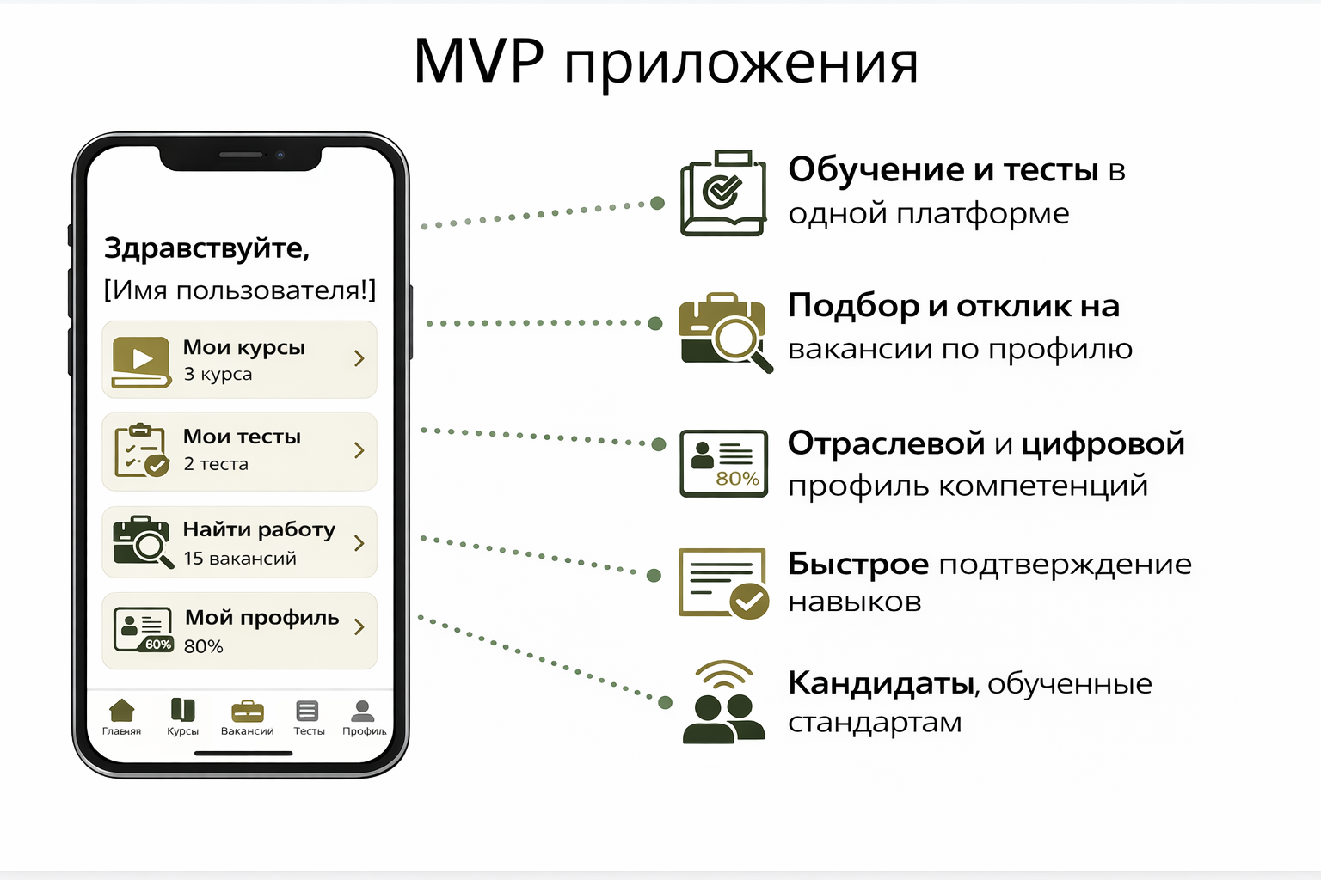
Продукт
Решение - цифровая платформа для подбора, тестирования и обучения персонала.

Slide 5



Решение
Подбор персонала:
Проверка навыков
-40/50% времени
2–4 часа вместо недель
Адаптация сотрудника:
-30% затрат

Slide 6


Бизнес-модель
Монетизация:
Каналы привлечения:
Разовая покупка лицензии
Доступ на 2-3 года
Платные курсы для студентов
Ежемесячная подписка
Прямые продажи гостиницам
Партнёрства с ВУЗами и колледжами
Профильные сообщества и медиа

Slide 7
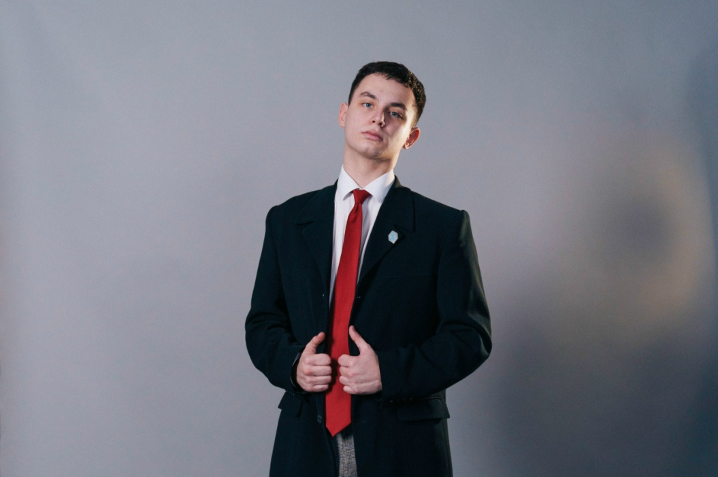
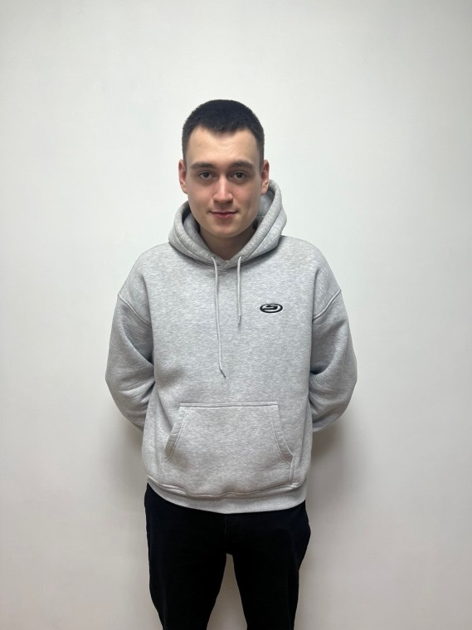
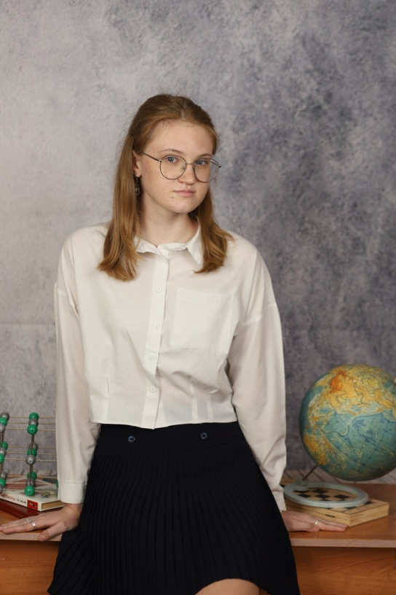
Наша команда
Григорян Руслан Владимирович
Лидер команды
Казаков Анатолий Владимирович
Помощник
Венидиктова Полина Сергеевна
Помощник

Slide 8






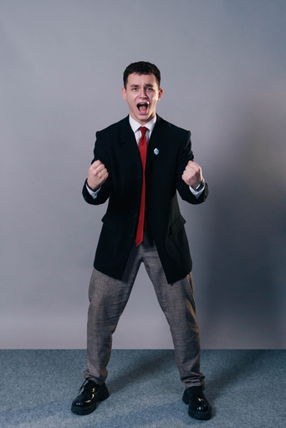
Контакты
Григорян Руслан Владимирович
+7 917 406 1729
Лидер проекта

